Slide 1
機率模型

Slide 2
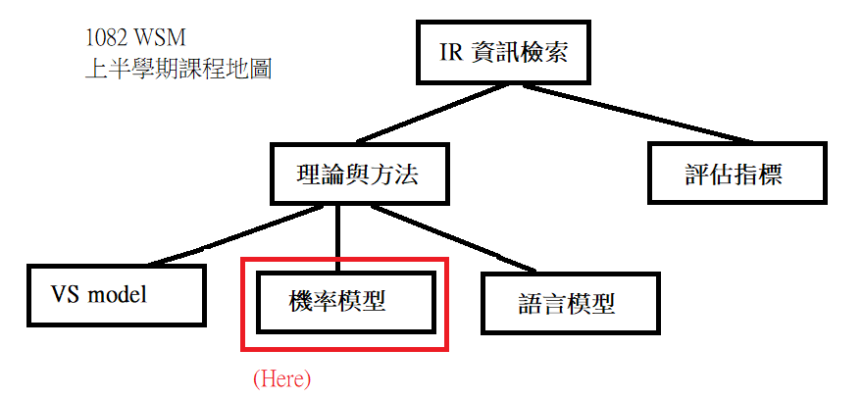
bigpictrue

Slide 3
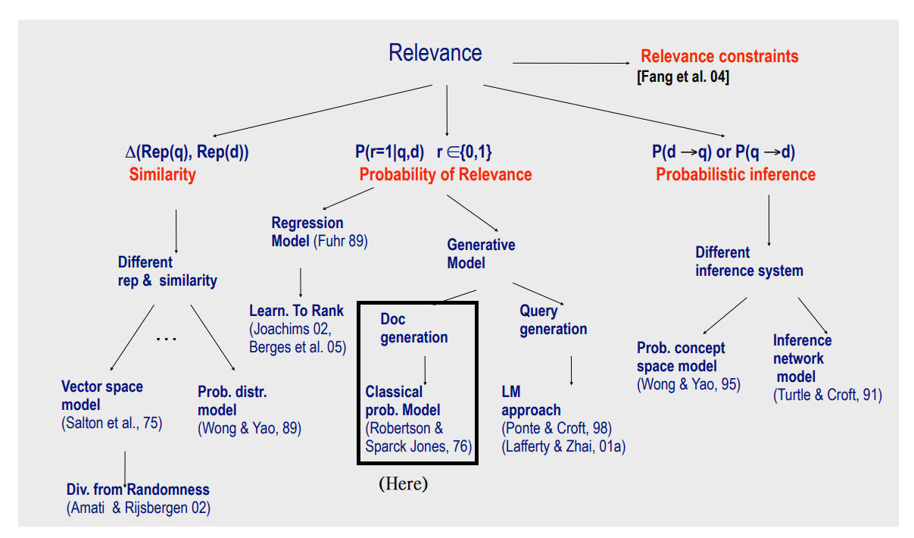
bigpictrue-2

Slide 4
簡介
生成模型: 假定背後有個underground模型分布，我們試圖擬合他
比起Empirical IR (aka 工程暴力解) 更能解釋與一般化

Slide 5
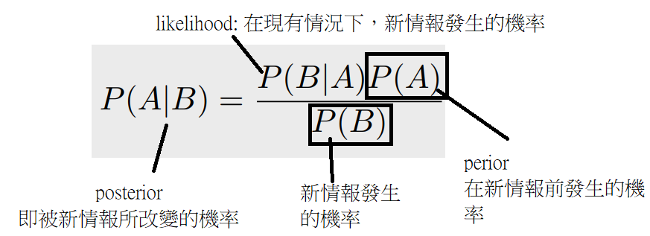
先備知識
貝氏定理 (Bayes rule):
意義: 新觀測情報會調整事件發生的機率

Slide 6
體會
可以用數學定義去看
目標是要預測A發生的機率，確定B發生了
那麼先看A發生代表B發生機率 (P(B|A))再除P(B)，(P(B)太常發生就沒有幫助)
3.P(B|A) 轉成 P(A|B) 的原因是，A其實尚未發生(所以我們要預測)，而我們預測材料是B，所以才需要轉換

Slide 7
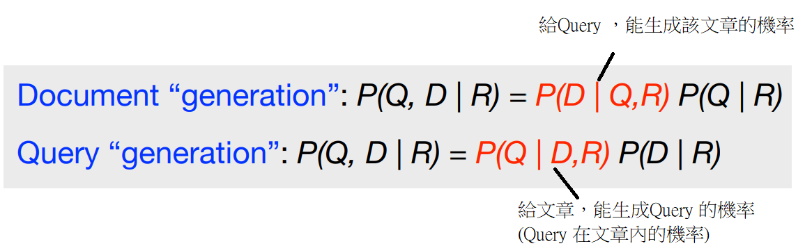

Slide 8
PRP (probability ranking principle)
prp 告訴我們回傳 “給定使用者的query，以system內的data，最大機率相關的文章”做降序排列，是最佳化的排序
==> 被證明與下列數學式等價

Slide 9
BIM(Binary independent model)
將document、query轉換成boolean vector
[di1,di2,,, diN]
[q1,q2,,,,qN] 其中 N 表示 vocabulary 長度
各項 1 代表 有出現 , 0表示沒出現
“獨立” : 向量內各維度間假設 獨立

Slide 10
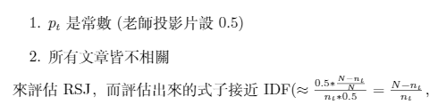
RSJ 未有相關資訊時
必須估計，依以下
假設

Slide 11
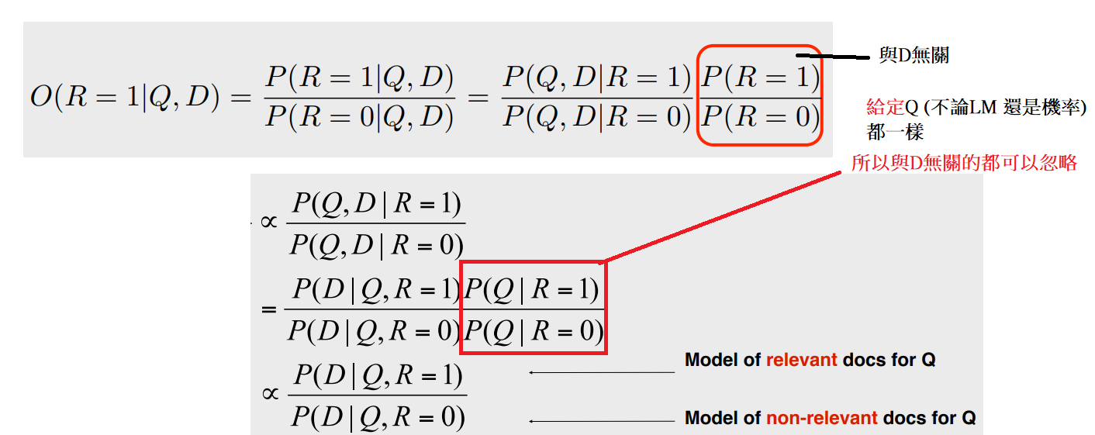
RSJ 推導 – 算odd

Slide 12
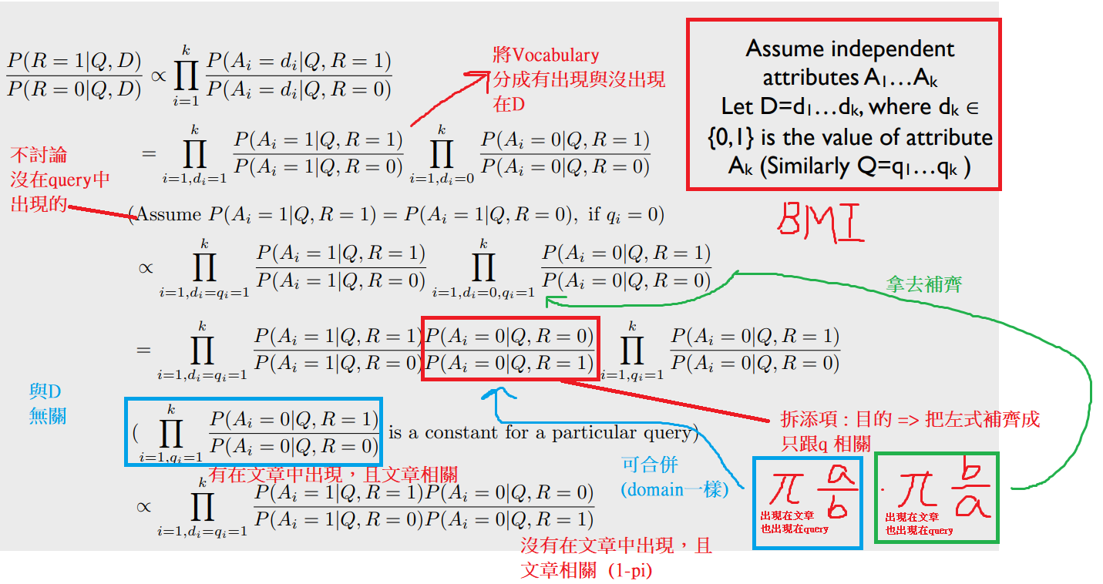
RSJ 推導-2
註: Ai =1 與 Ai=0 那邊都是機率 是”整體會不會出現在相關文章中” 估計出來的
而下標的di=1 只是”di一定出現在這篇文章”

Slide 13
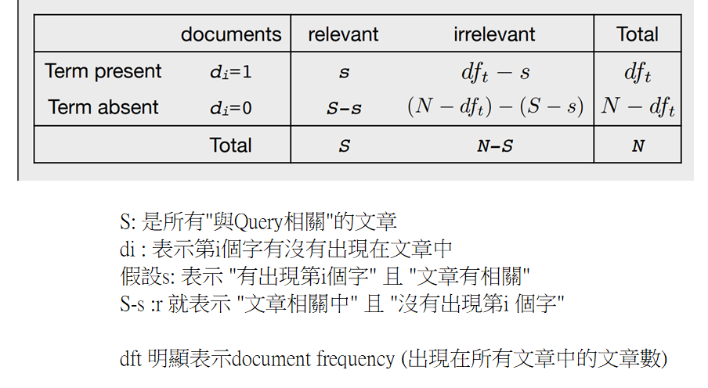
RSJ model

Slide 14
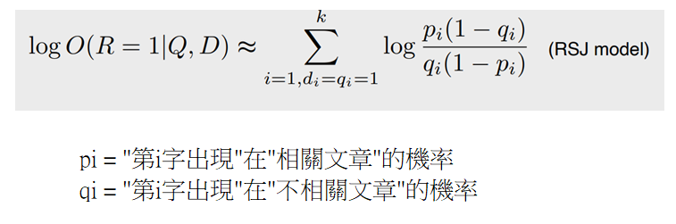
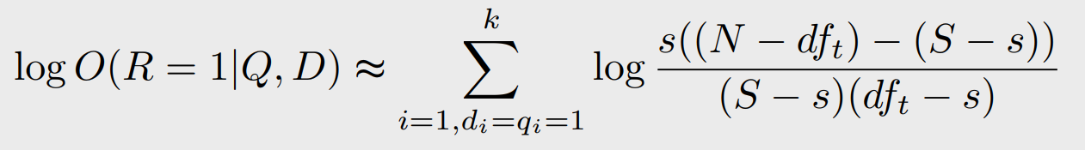
RSJ model -2
經上頁表格轉換

Slide 15
小結
每個文章都會有個RSJ
然後如果有出現有興趣的字，就可以吃下
那個字的機率(來提高自己的機會)

